Slide 1
Discours et imaginaire(s) du sport
De l’athlétisme à la littérature ou la littérarité de l’exploit du stade

Slide 2
« La piste est l'image de l'infini, sur lequel chaque coureur découpe sa distance favorite »
—Jean Giraudoux
« Si tu veux courir, cours un kilomètre. Si tu veux changer ta vie, cours un marathon »
— Emil Zatopek

Slide 3
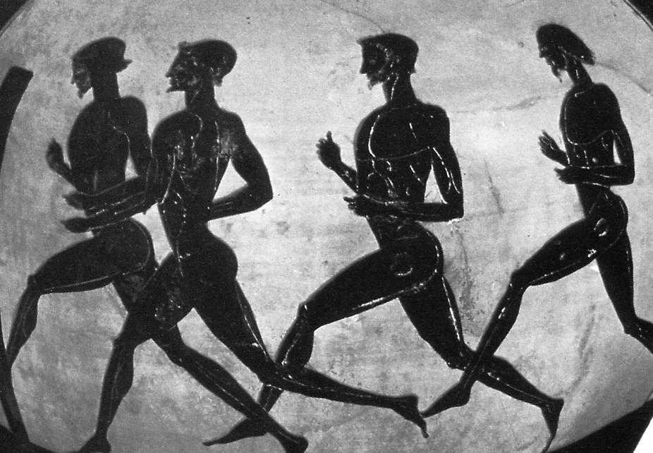
L’origine antique
Un sport matriciel
Un sport démocrate

Slide 4
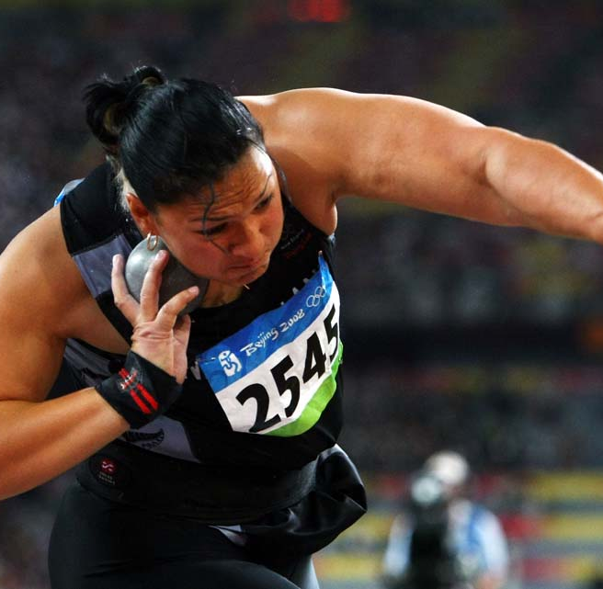
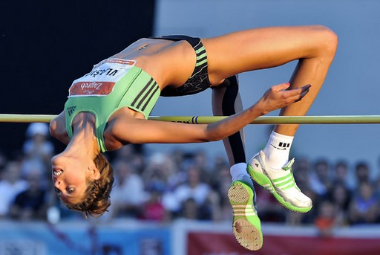
Adams (NZL), JO de Pékin
Vlasic (CRO), Coupe d’Europe 2010

Slide 5
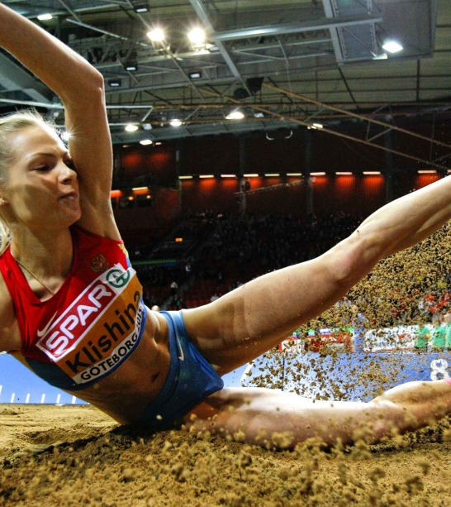
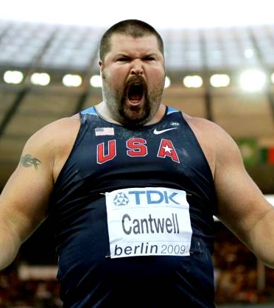
Klishina (RUS), Long Jump - 2011
Cantwell (USA), Marteau - 2009

Slide 6
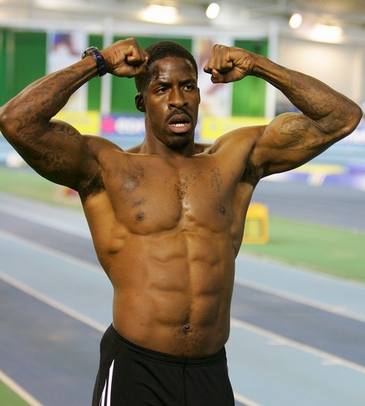
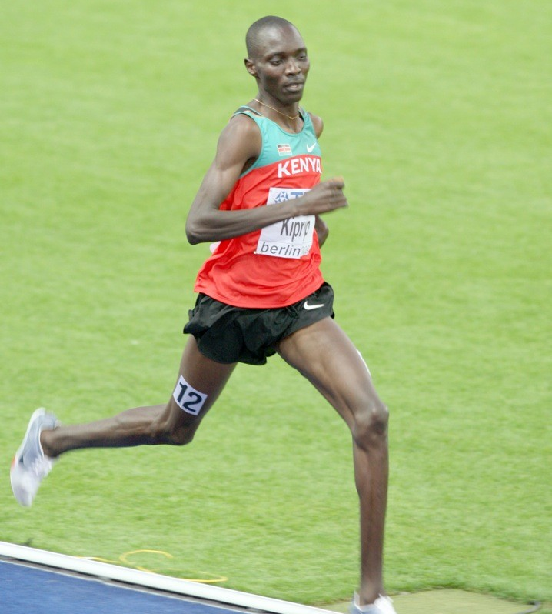
Dwain Chambers (GBR) – 100m
Asbel Kiprop (KEN) – 1500m

Slide 7
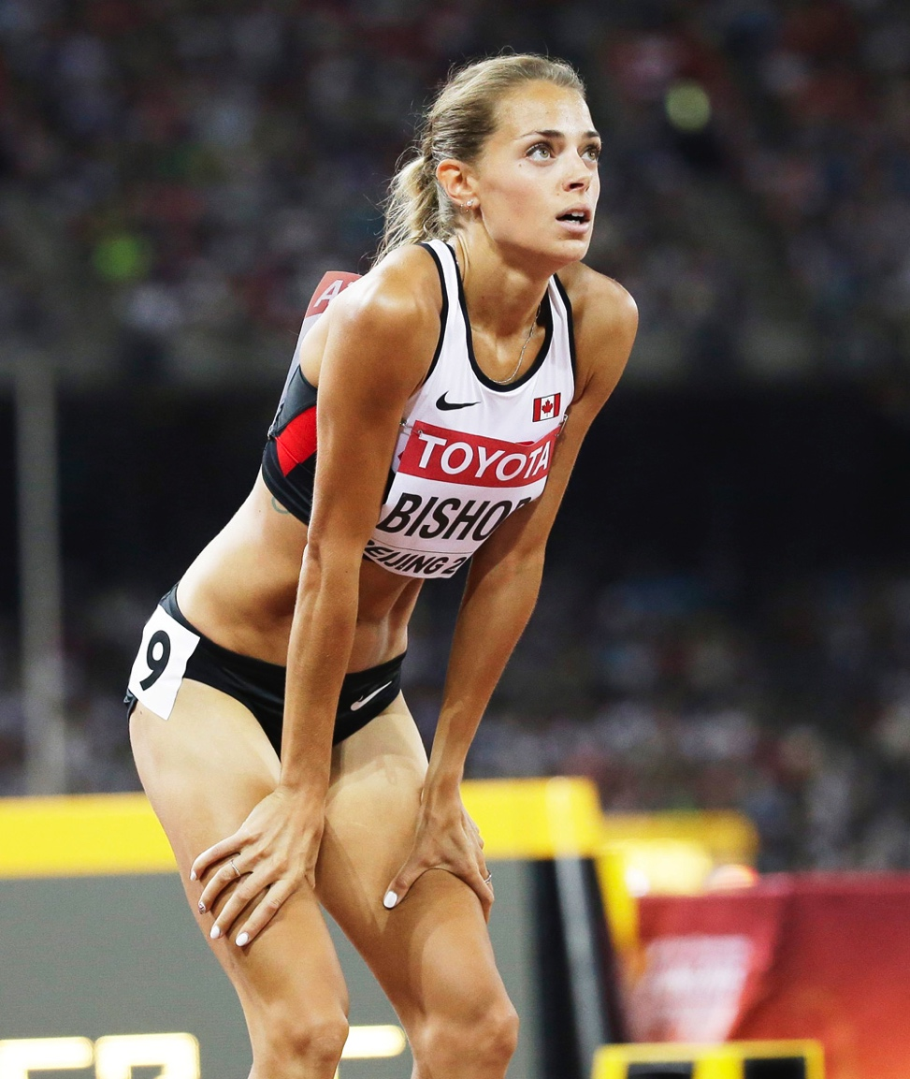
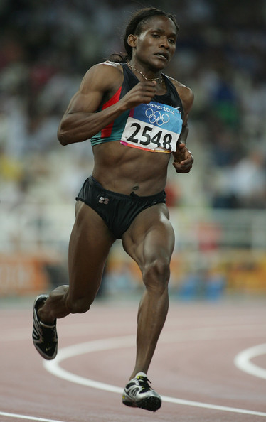
Le 800m?

Slide 8
L’Olympisme, valeur détournée?
« Athlon » : combat
« La couronne ou la mort »
JO modernes : exigence d’amateurisme
Vertu participative

Slide 9
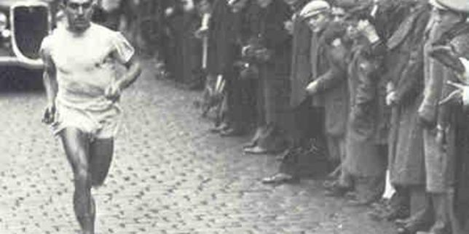
Jules Ladoumègue: « Comme un cheval solitaire »
(P. Delerme, La Beauté du geste, 2014)

Slide 10
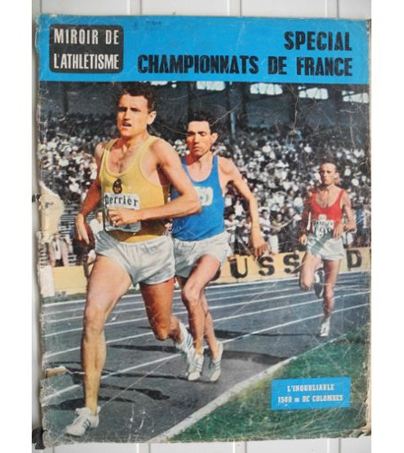

Le Miroir de l’athlétisme

Slide 11
Héroïsation VS Vedettisation

Slide 12
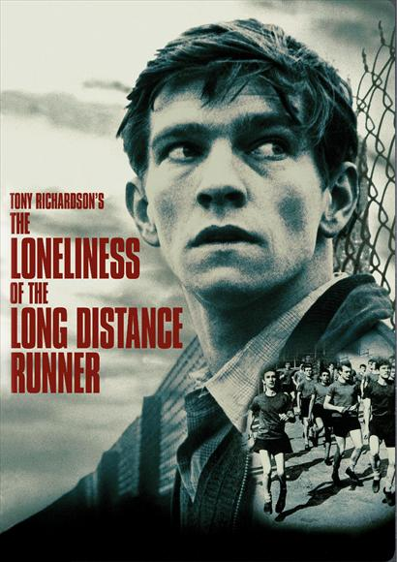
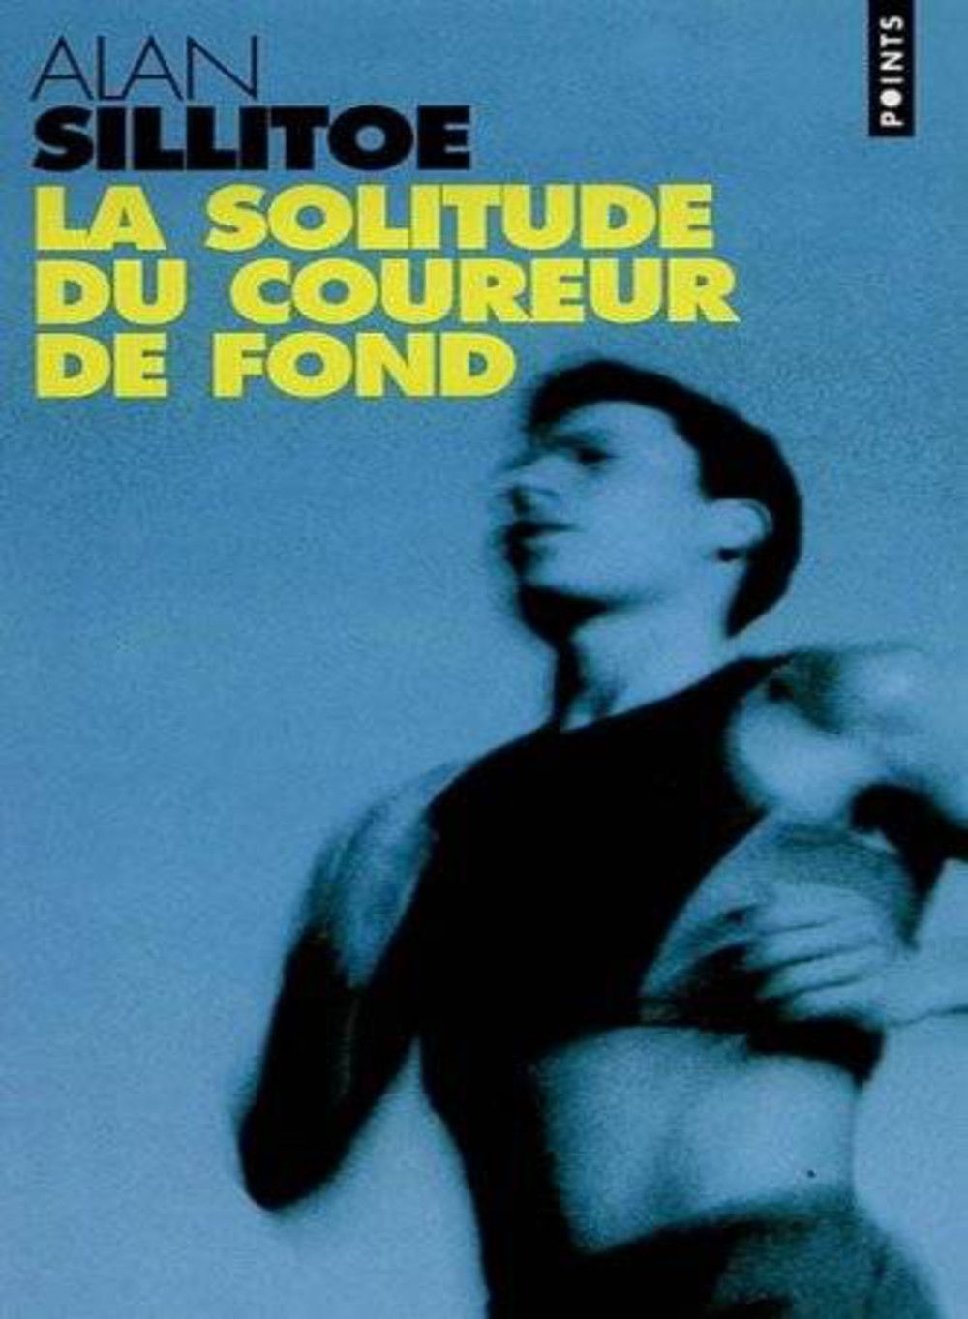
L’esseulement du coureur

Slide 13
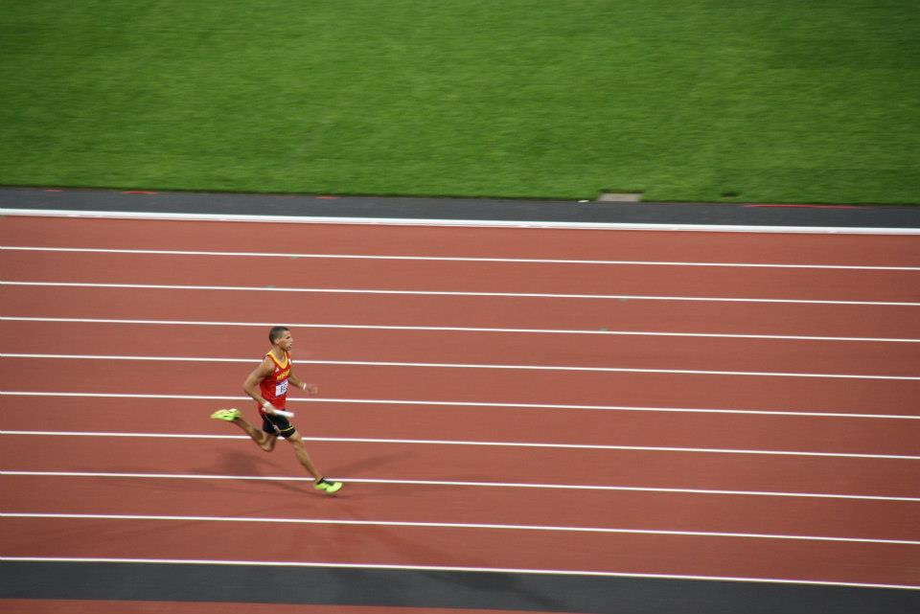
Kévin Borlée (BEL) - 4x400m JO de Pékin

Slide 14
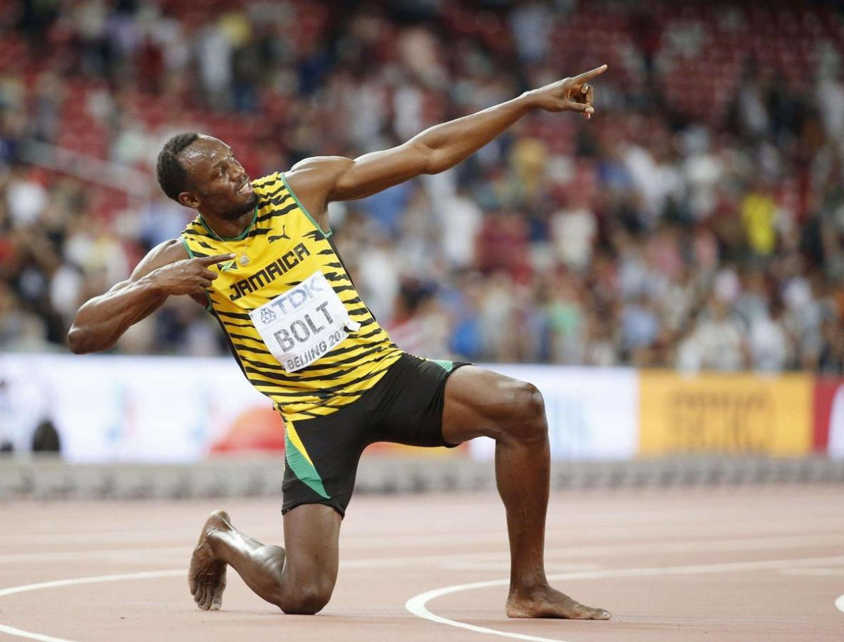
« Lightning » Bolt

Slide 15
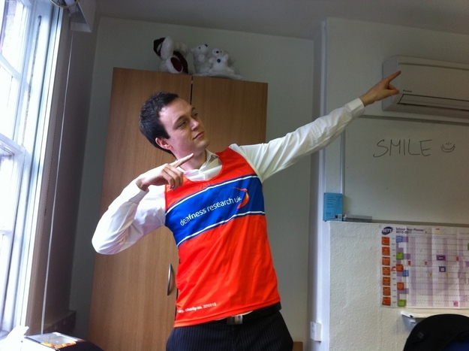
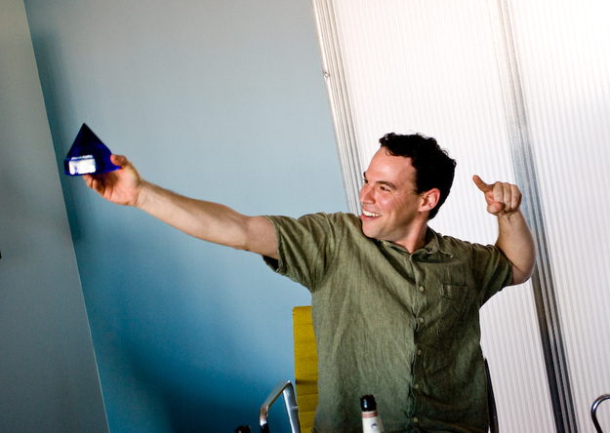

Slide 16
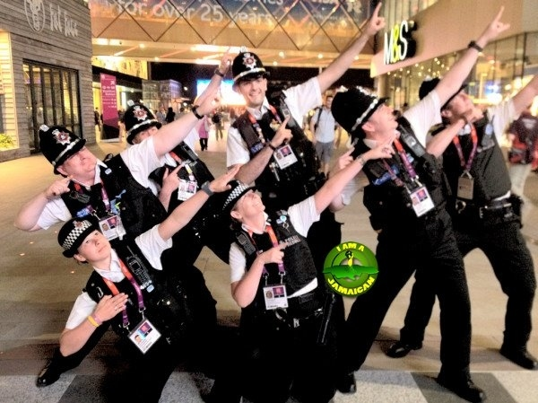

Slide 17
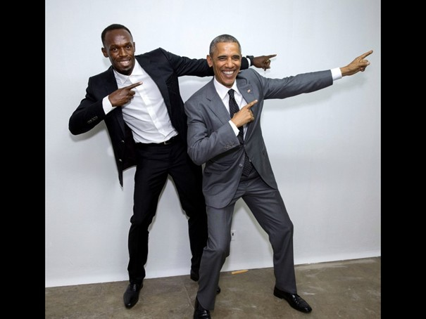

Slide 18
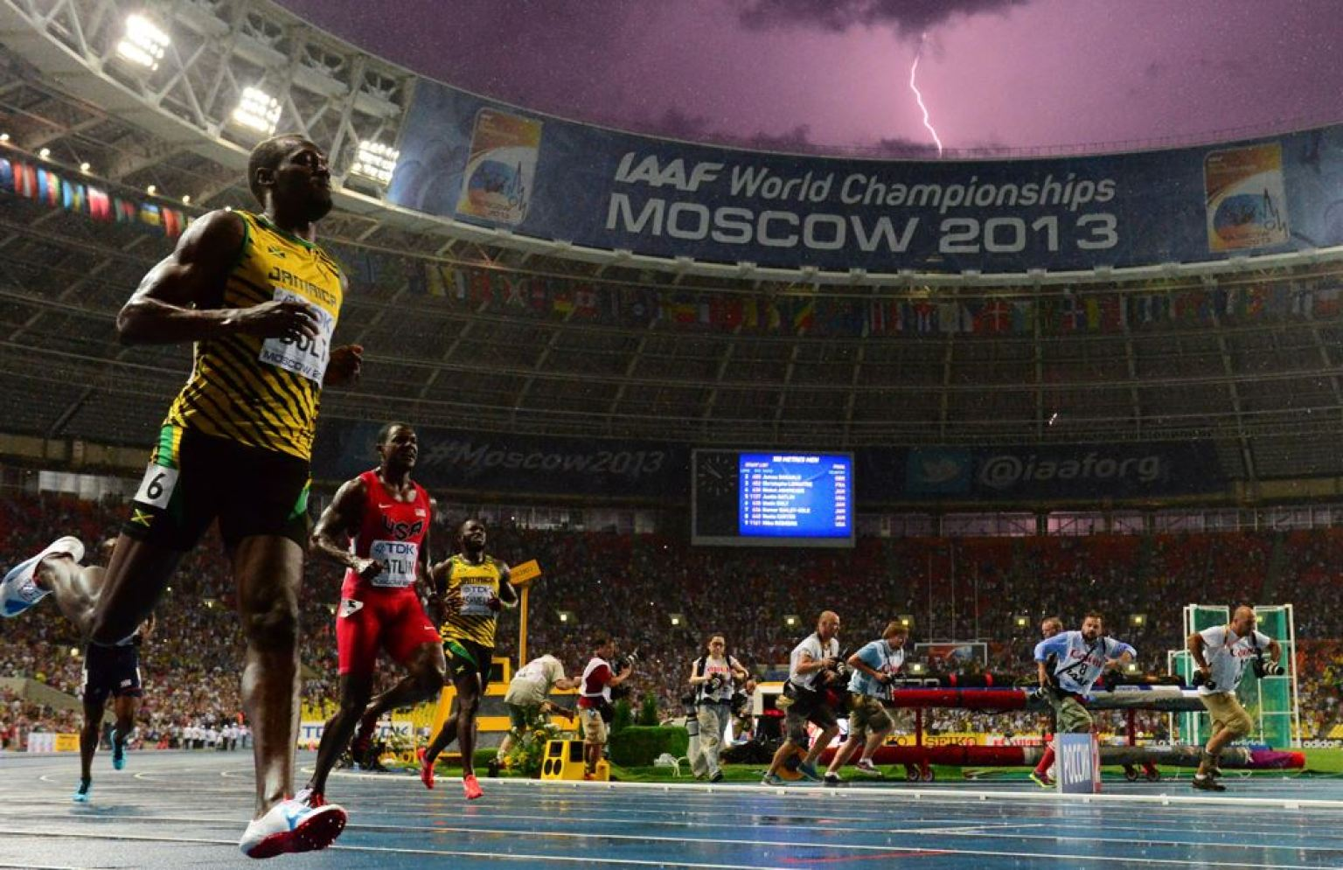
Bolt, Zeus, le toit du monde

Slide 19

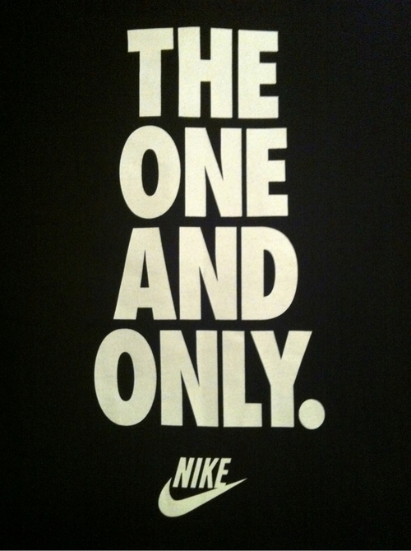
Nike < « Niké », déesse de la victoire

Slide 20
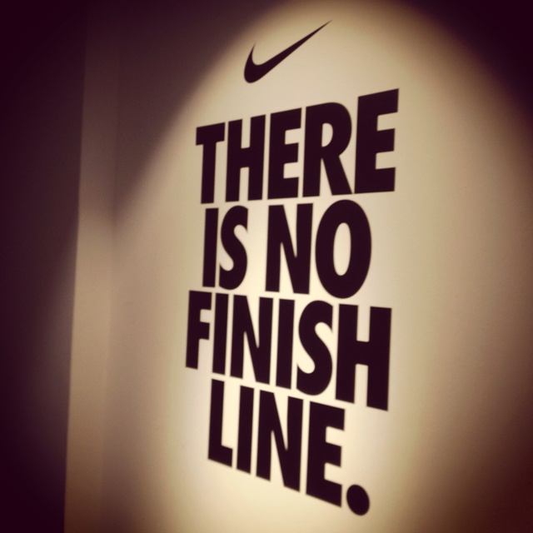

Slide 21
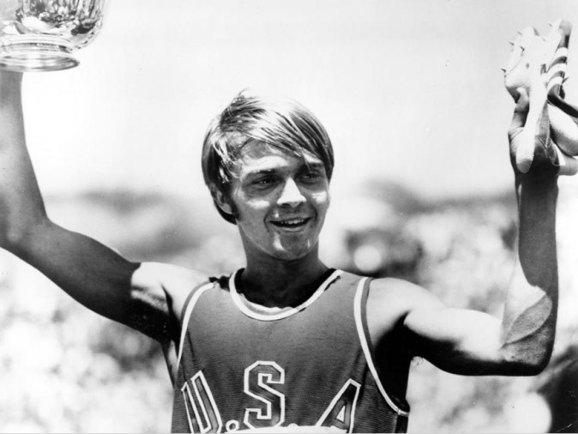
Steve Prefontaine (1951-1975)

Slide 22
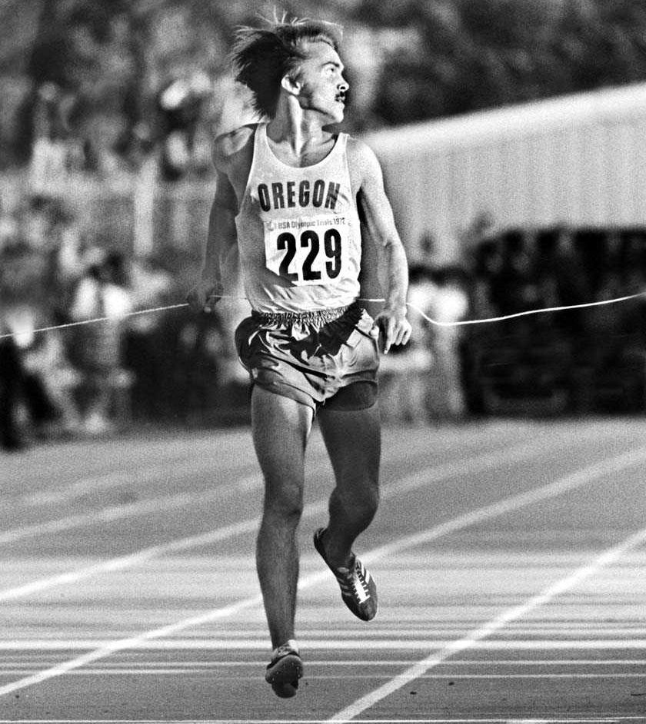
Le « Mythe » du courage
« The best pace is a suicide pace, and today is a good day to die. »
« Some people create with words or with music or with a brush and paints. I like to make something beautiful when I run. I like to make people stop and say, 'I've never seen anyone run like that before.' It's more than just a race, it's a style. It's doing something better than anyone else. It's being creative. »

Slide 23
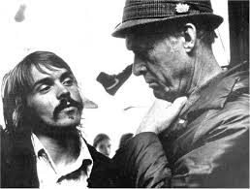
Steve Prefontaine et Bill Bowerman

Slide 24
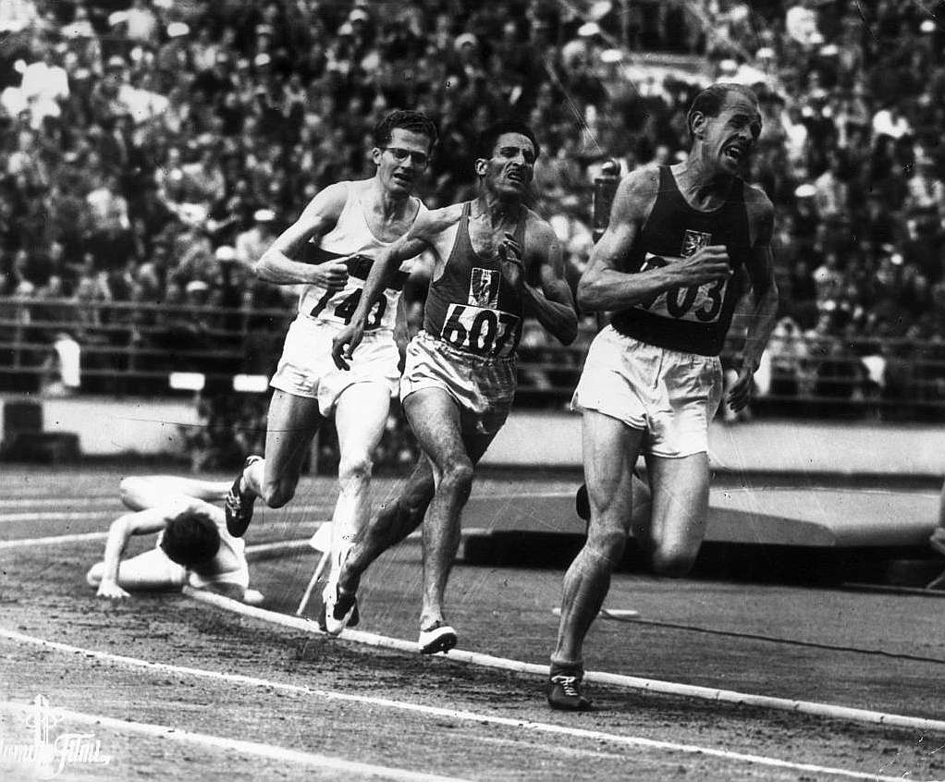
Emil Zatopek (CZE) : 5000 – 10000 - Marathon
(1922-2000)

Slide 25

Jean Echenoz (FR), Courir (2008)
Cycle de 3 vies (Ravel, Des éclairs)
« Fiction sans scrupules biographiques »

Slide 26
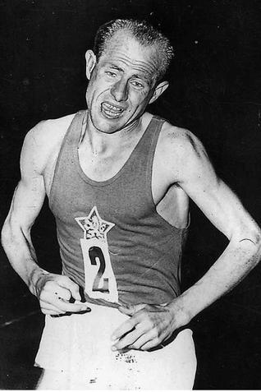
Le « style » Zatopek
« Emile, on dirait qu'il creuse ou qu'il se creuse, comme en transe ou comme un terrassier. Loin des canons académiques et de tout souci d'élégance, Emile progresse de façon lourde, heurtée, torturée, tout en à-coups. Il ne cache pas la violence de son effort qui se lit sur son visage crispé, tétanisé, grimaçant, continûment tordu par un rictus pénible à voir. » (p.49)

Slide 27
« Son allure de course se modifie constamment, tout en tempos rompus, subtils changements de vitesse dont se plaignent amèrement ceux qui lui courent après. Car non seulement il leur est presque impossible de suivre sans se dérégler la petite foulée courte, heurtée, inégale et saccadée qu’Emile tricote, non seulement ces variations de rythmes incessantes leur complique affreusement la vie, non seulement cette allure bizarre et fatiguée, montée sur des gestes roidis d’automate, les décourage car elle les trompe, mais son perpétuel dodelinement de la tête et le moulin permanent de ses bras, par surcroît, leur donnent aussi le vertige.
Jamais, jamais rien comme les autres, même si c’est un type comme tout le monde. » (p. 53)

Slide 28
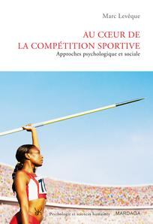
Marc Levêque, Au cœur de la compétition sportive. Approche psychologique et sociale, Editions Mardaga, 2010
« le sport est devenu le linceul de la politique ».

Slide 29
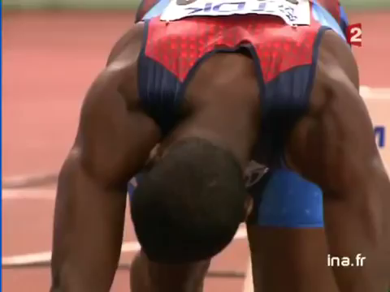
La France comme jamais
La France plus que tout

Slide 30
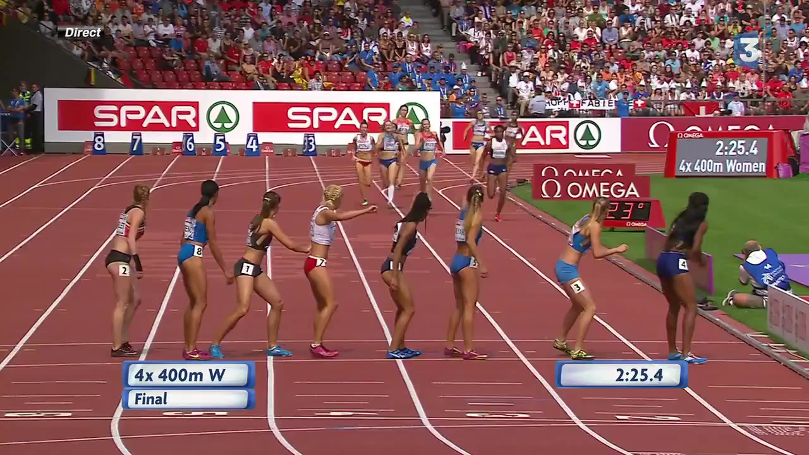
La France comme jamais
La France plus que tout

Slide 31
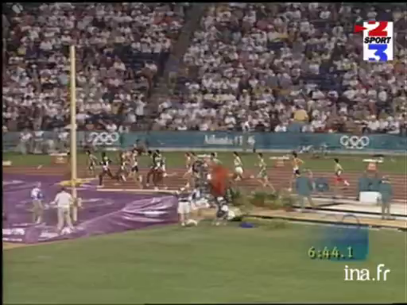
L’équivalence de la notoriété linguistique

